Slide 1
Параллельные прямые пересекаются: миф или реальность?
Автор: Панкратов Влад
Научный руководитель: Попова Е.А.

Slide 2
Актуальность: параллельные прямые не пересекаются в школьном курсе геометрии, но почему рельсы на горизонте сходятся? И есть предположение , что параллельные прямые пересекаются. Так ли это? Я и решил выяснить.

Slide 3
Происхождение понятия параллельных прямых .
От Евклида
Евкли́д ( 300 г. до н. э.) — древнегреческий математик, автор “Начал”.
Начала Евклида- это сборник математических трудов, который состоит из 13 книг. В первой книге рассматриваются 5 важных постулатов.

Slide 4
Рассмотрим примечательные 5 постулатов “Начал” Евклида:
1. От всякой точки до всякой точки можно провести прямую.
2. Ограниченную прямую можно непрерывно продолжать по прямой.
3. Из всякого центра всяким раствором может быть описан круг.
4. Все прямые углы равны между собой.
5. Если прямая, пересекающая две прямые, образует внутренние односторонние углы, меньшие двух прямых, то, продолженные неограниченно, эти две прямые встретятся с той стороны, где углы меньше двух прямых

Slide 5
Необычность 5 постулата Евклида
В течение двух тысячелетий не прекращались попытки исключить 5 постулат из списка аксиом и вывести как теорему, как получилось с 4 постулатом. Все эти попытки окончились неудачей.

Slide 6
Источник понятия “параллельные прямые”
Следствием 5 постулата является понятие параллельных прямых, не пересекающихся на всем их протяжении; и, далее, аксиома параллельности: через точку, не лежащую на заданной прямой, нельзя провести более одной прямой, параллельной этой заданной прямой.

Slide 7
В результате безуспешных попыток доказать 5 постулат возникли неевклидовые геометрии. Рассмотрим их:
Геометрия Николая Ивановича Лобачевского.
Сферическая геометрия древних греков.
Геометрия Георгия Римана.

Slide 8
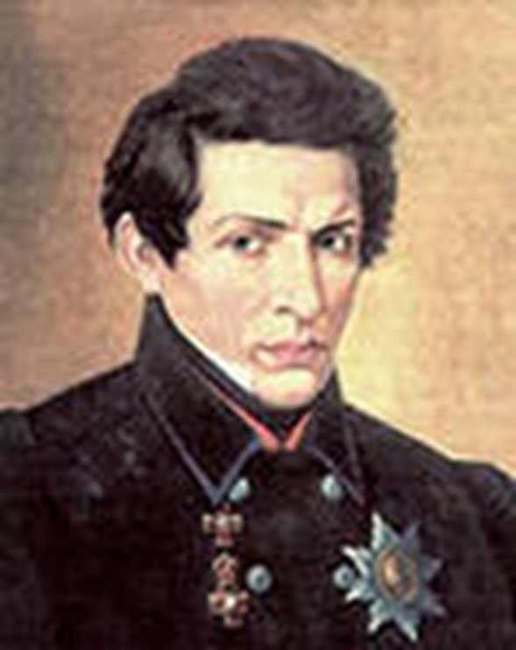
Лобачевский Николай Иванович
Годы жизни :
1792 – 1856
(Нижний Новгород –
Казань)
Ректор
Казанского
университета
“Коперник геометрии”

Slide 9
Геометрия Лобачевского
Ответ с улицы:
«Лобачевский доказал, что параллельные прямые пересекаются.»
«Лобачевский открыл, что параллельные прямые могут и пересечься».
«А что такое параллельные прямые?»
«Параллельные — это такие прямые, которые лежат в одной плоскости и не пересекаются».
Несовместимые ответы!

Slide 10
Фольклор ( folklore — народная мудрость):
Однажды Лобачевский думал,
кутаясь в пальто: Как мир прямолинеен, видно,
что-то здесь не то! И он вгляделся пристальней
в безоблачную высь, И там все параллельные его пересеклись.

Slide 11
Диалоги на “Эхе Москвы”
В е н е д и к т о в. Вот вы скажите, параллельные прямые пересекаются? С л у ш а т е л ь. Нет. В е н е д и к т о в. А вот у Лобачевского пересекаются, там другая система отсчёта.
Леонид Радзиховский: «Вот когда Лобачевский придумал свою неевклидову геометрию, что две параллельные прямые могут пересечься, — это был действительно переворот в области геометрии и физики».

Slide 12
Аксиомы о параллельных
Правильная формулировка : через точку, не лежащую на заданной прямой, нельзя провести более одной прямой, параллельной этой заданной прямой.
В школьном курсе (Атанасян Л.С.): через точку, не лежащую на данной прямой, проходит только одна прямая, параллельная данной.
В версии Лобачевского: через точку, не лежащую на заданной прямой, можно провести более одной прямой, параллельной этой заданной прямой.
Правда, как известно, у каждого своя, но истина одна. Истина состоит в том, что параллельные друг другу прямые не пересекаются даже у Лобачевского!

Slide 13
Важно:
Аксиому о параллельных доказать нельзя.
В третьем десятилетии XIX в. два великих геометра — российский математик Николай Иванович Лобачевский и венгерский математик Янош Бойаи —независимо друг от друга построили геометрическую теорию, основанную на отрицании аксиомы о параллельных.
Эту теорию за рубежом, как правило, называют геометрией Лобачевского–Бойаи , а в России — геометрией Лобачевского. У нее есть и «обезличенное» название — гиперболическая геометрия.
Геометрия Лобачевского применима в космологии, если учесть, что наше пространство искривлено гиперболически.

Slide 14
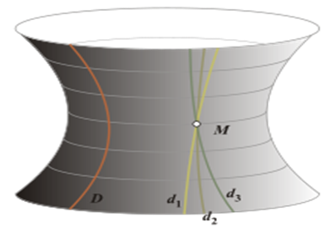
“Плоскость” Лобачевского - “седло”, “воронка”
Лобачевский Николай Иванович умер, не дожив до признания своей теории 10 лет, осмеянный, больной, в нищете, его уволили из университета.
Янош Бойаи сошел с ума, не получив отклика и поддержки своих идей у математиков того времени (у Карла Гаусса – короля математиков)

Slide 15
Сферическая геометрия Древних Греков.
Сферическая геометрия — раздел геометрии, изучающий геометрические фигуры на поверхности сферы. Сферическая геометрия возникла в древности в связи с потребностями географии и астрономии.
Сферическая геометрия нужна не только астрономам, штурманам морских кораблей, самолетов, космических кораблей, которые по звездам определяют свои координаты, но и строителям шахт, метрополитенов, тоннелей, а также при геодезических съемках больших территорий поверхности Земли, когда становится необходимым учитывать ее шарообразность.

Slide 16
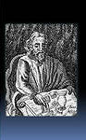
Менелай Александрийский
I век нашей эры
Древняя Греция
Геометрический труд
“Сферика” –
аналогично “Началам”
Евклида

Slide 17
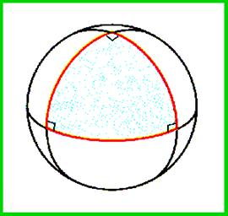
Особенности сферической геометрии
Прямые – большие круги (меридианы, экватор, параллели – малые круги)
Есть двуугольник
У сферического треугольника могут быть все три угла прямыми
Сумма углов треугольника меньше 3П, но больше П
Две прямые пересекаются дважды (например, на северном и южном полюсах)
Нет понятия параллельности

Slide 18
Геометрия Римана
Геометрия Римана (эллиптическая геометрия) — одна из трёх «великих геометрий» (Евклида, Лобачевского и Римана). Если геометрия Евклида реализуется на поверхностях с постоянной нулевой гауссовой кривизной, Лобачевского — с постоянной отрицательной, то геометрия Римана реализуется на поверхностях с постоянной положительной гауссовой кривизной, т.е. на сферах. Исторически геометрия Римана появилась позже двух других геометрий (в 1854 г.).

Slide 19
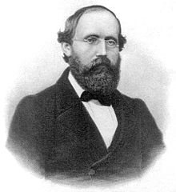
Георг Фридрих Бернхард Риман
Годы жизни: 1826 – 1866
(Германия – Италия)
Место работы:
Гёттингенский университет
Научная сфера:
математика,
механика, физика
Основатель
римановой геометрии

Slide 20
Геометрия Римана похожа на сферическую геометрию, но отличается тем, что любые две «прямые» имеют не две, как в сферической, а только одну точку пересечения. Поэтому иногда геометрией Римана называют геометрию на сфере, в которой противоположные точки отождествлены. В геометрии Римана любые прямые пересекаются, и таким образом, в ней нет параллельных прямых.
Геометрия Римана не является абсолютной геометрией, ей нет практического применения.

Slide 21
Заключение:
Итак, подводя итоги, ответим на вопрос: “Параллельные прямые пересекаются”? Нет, в идеале они не пересекаются ни у Евклида (2 параллельные прямые), ни у Лобачевского (прямая и пучок прямых в незримо больших масштабах) – это миф.
Но нет дыма без огня: параллельных прямых не существует в сферической геометрии древних греков и в геометрии Римана.
А в реальности: нет прямых, как нет и других объектов геометрии, поэтому одна прямая или их несколько, параллельных данной?..

Slide 22
Спасибо за внимание!!!!!!

